Slide 1
INDEX PROSPERITY ČESKA
Tisková konference (10. února 2022)

Slide 2
PŘEDSTAVENÍ INDEXU PROSPERITY ČESKA
EVROPA V DATECH A ČESKÁ SPOŘITELNA
INDEX PROSPERITY: STAV EKONOMIKY
REAKCE ODBORNÍKŮ
DISKUSE
Osnova

Slide 3
Unikátní projekt České spořitelny a Evropy v datech
Cíl projektu: srovnání stavu prosperity ČR a zemí Evropské unie, abychom věděli, jak si reálně stojíme: kde jsme silní a co máme zlepšovat
Deset komplexních pilířů (nejen ekonomických) o stavu zemí EU včetně ČR a vysvětlení problematiky špičkovými odborníky
Dlouhodobý výzkum, který v příštích letech zohlední i vývoj v čase
Vlastní web, kde budou jednotlivé analýzy zveřejněny
Rozhovory s odborníky v rámci Prospero: Podcast o budoucnosti Česka
INDEX PROSPERITY ČESKA

Slide 4
EVROPA V DATECH

Slide 5
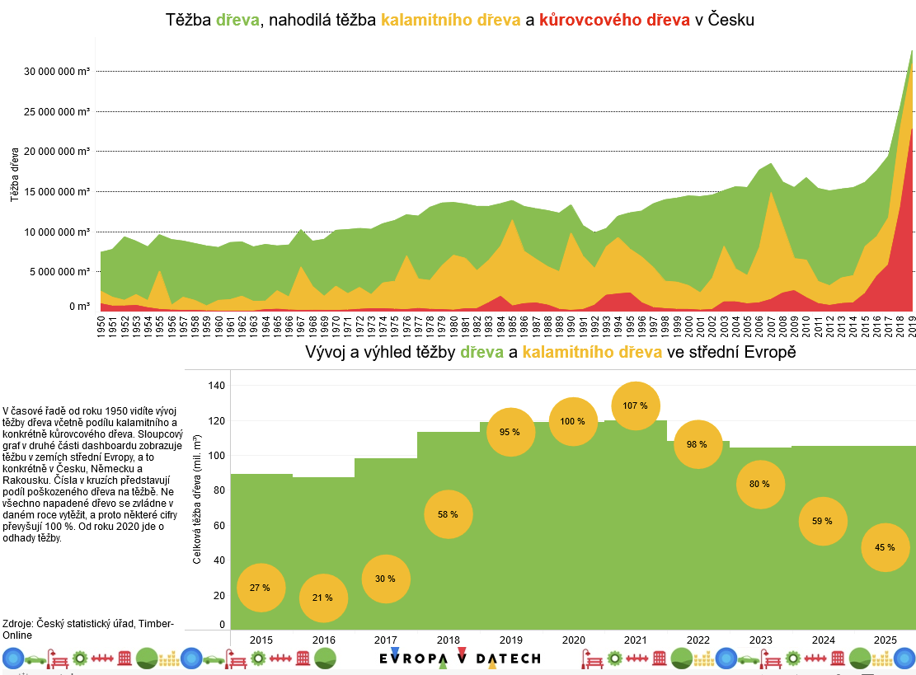
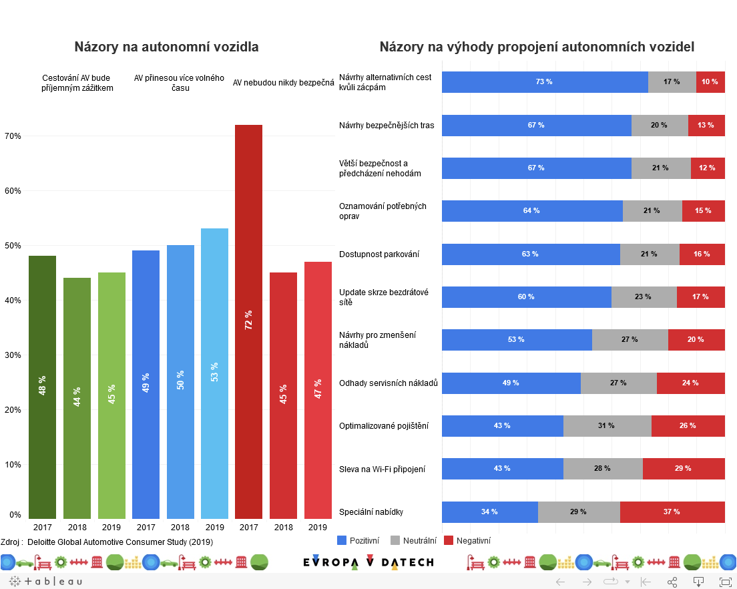
Nezávislý portál datové žurnalistiky
Sesterský portál Česka v datech
=> Začátky v roce 2015
Lifestylová i odbornější témata
=> od automobilového průmyslu až po zemědělství
Články, interaktivní infografiky, sociální sítě
=> Tiskové zprávy (zásah mainstreamových médií)
Data z otevřených zdrojů i průzkumů firem
EVROPA V DATECH

Slide 6
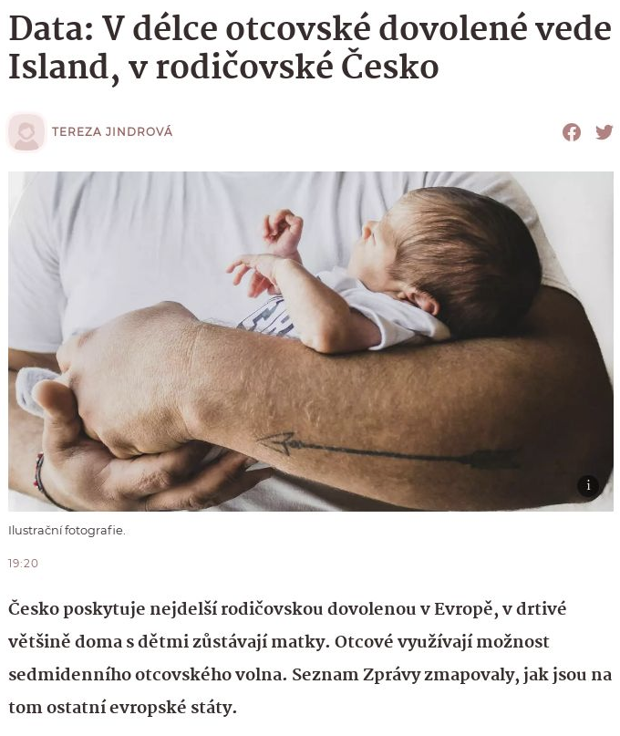
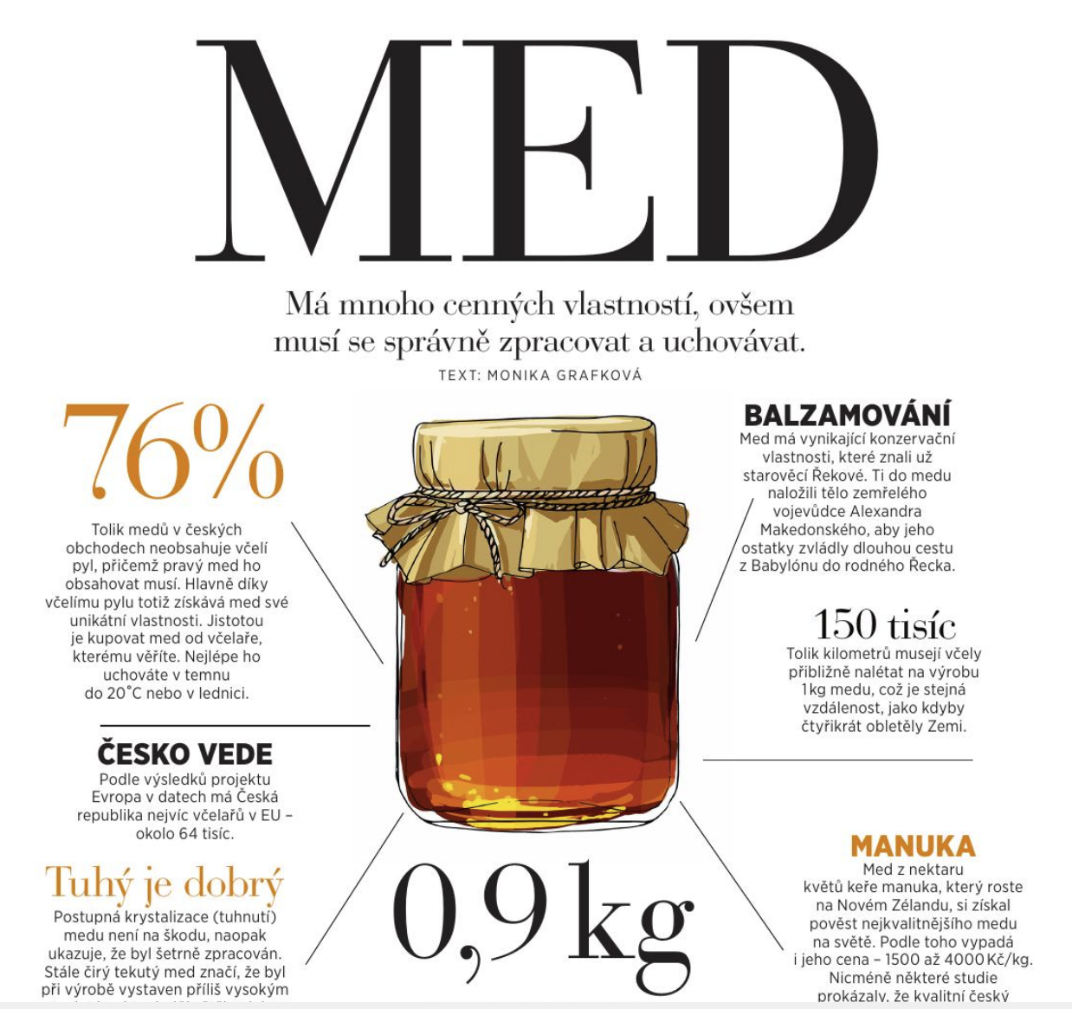
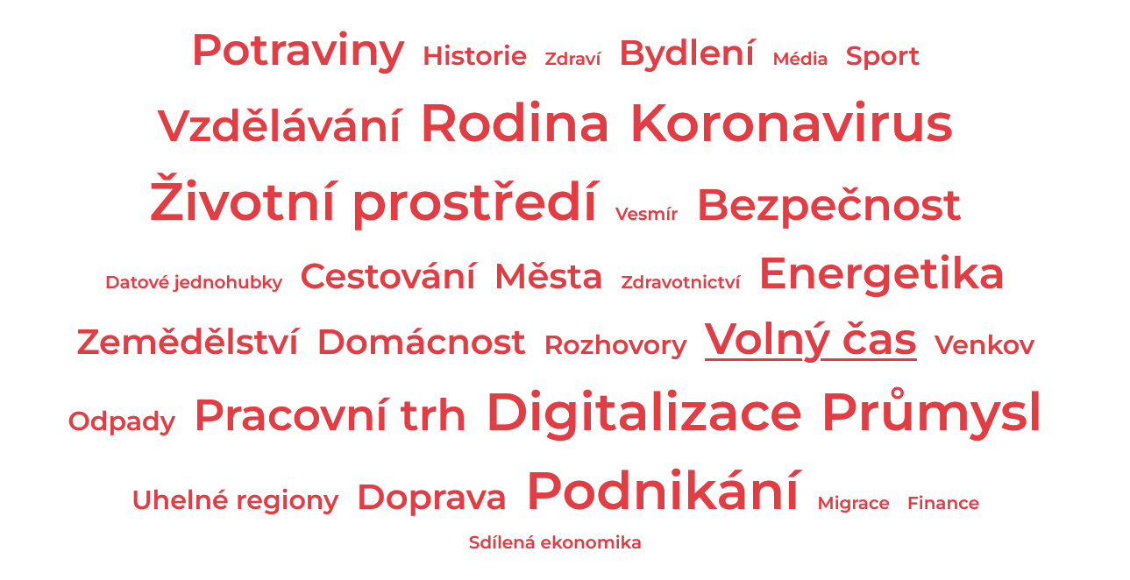

Slide 7
ANALYTIKA INDEXU PROSPERITY

Slide 8
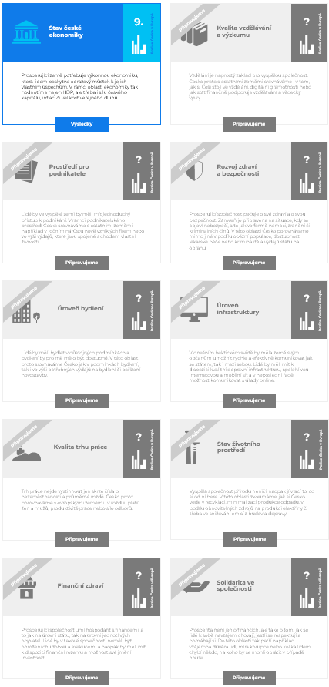
10 tematických pilířů s až stovkou indikátorů
Kvalita vzdělávání a výzkumu (výdaje, digitální gramotnost, schopnosti žáků základních škol)
Životní prostředí (podíl OZE na elektřině, recyklace, spotřeba vody)
Rozvoj zdraví a bezpečnosti (kriminalita, obezita, dostupnost lékařské péče)
Úroveň bydlení (vybavení domácností, délka stavebního řízení, výdaje na bydlení)
Stav ekonomiky, Prostředí pro podnikatele, Úroveň infrastruktury, Kvalita trhu práce, Finanční zdraví, Solidarita ve společnosti
Cizelovaný výběr relevantních indikátorů
Průběžný výzkum zakončený celoročním shrnutím prosperity Česka
ANALYTIKA INDEXU PROSPERITY

Slide 9
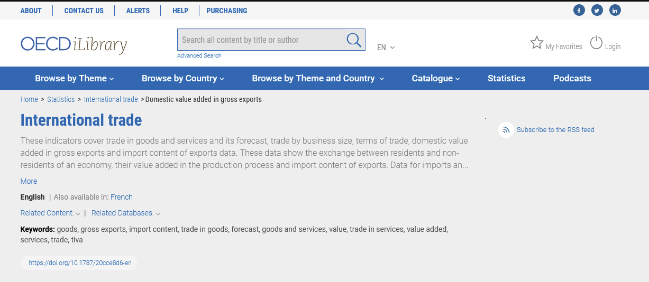
Otevřené zdroje zkoumající celou EU
Eurostat, OECD, WHO, Europol…
Krajské srovnání mimo Index
ČSÚ, ministerstva, soukromý sektor...
Nástroj Tableau pro analytiku a tvorbu infografik
Nejnovější dostupná data pro jednotlivé země
ANALYTIKA INDEXU PROSPERITY

Slide 10
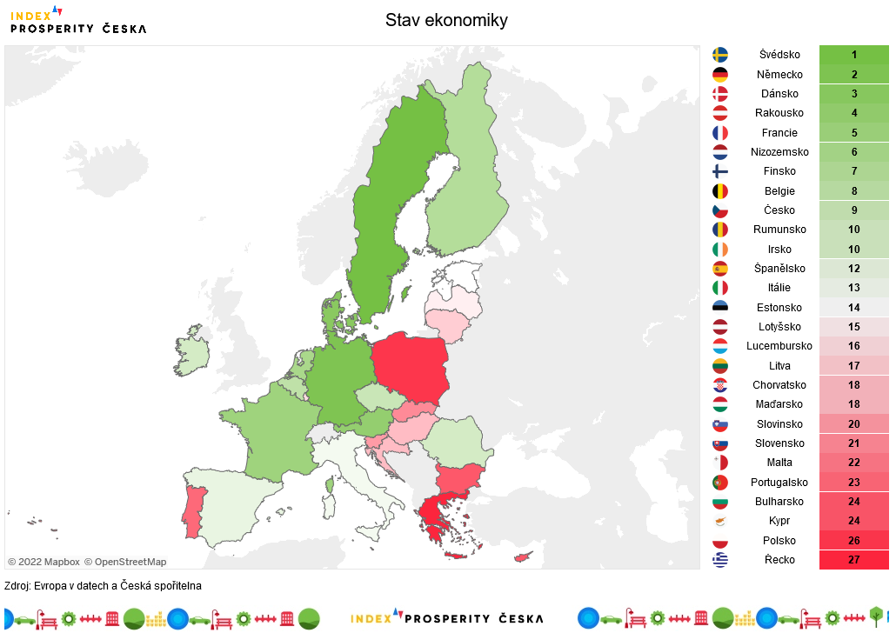
Pořadí zemí v jednotlivých srovnáních
Ve výstupech se lze zaměřit na vybrané metriky a srovnávat pořadí zemí podle vlastního výběru
Umístění, které se převádí na „trestné body“, které figurují při vyhodnocení jednotlivých pilířů
Stejným způsobem pak budeme postupovat při vyhodnocování celkového Indexu prosperity
Každý jednotlivý indikátor je zásadní metrikou
Každý jednotlivý pilíř je nosný
METODOLOGIE INDEXU

Slide 11
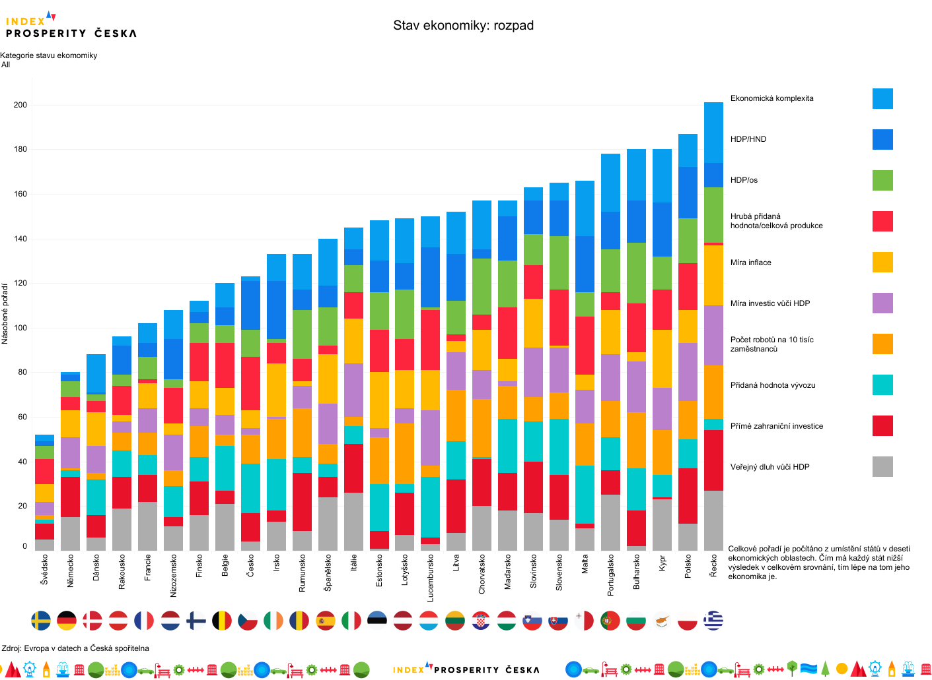
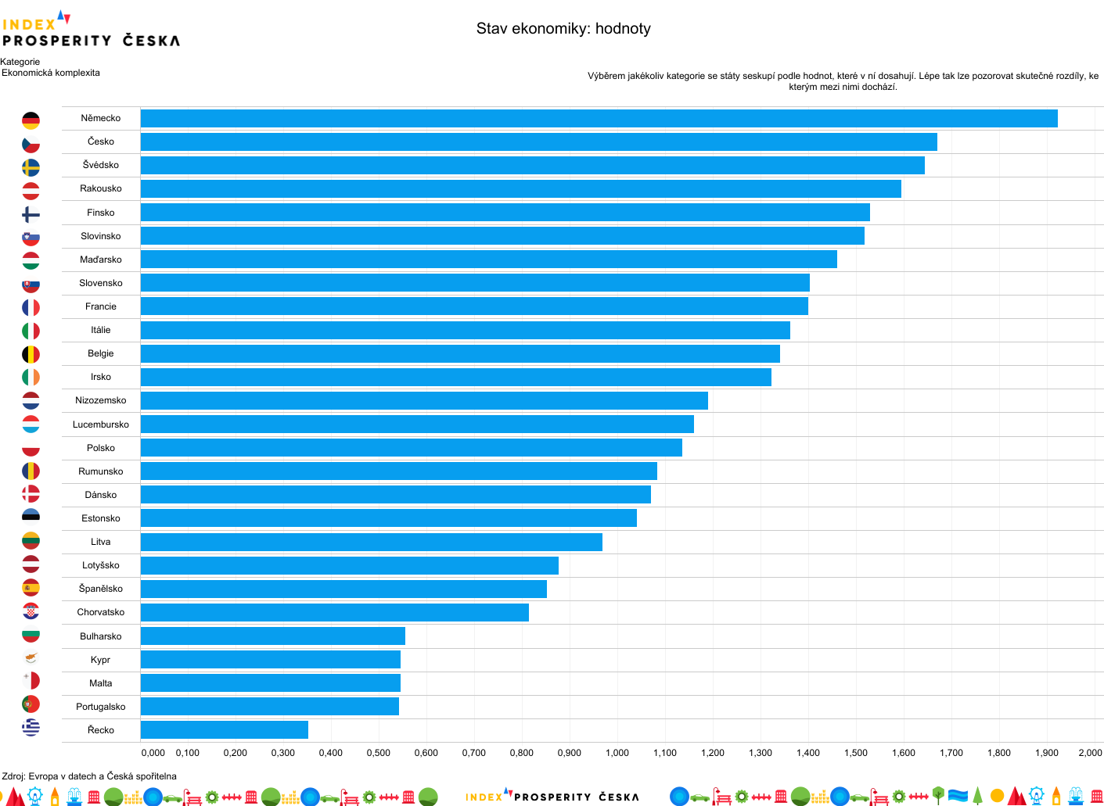

Slide 12
PILÍŘ: ČESKÁ EKONOMIKA

Slide 13
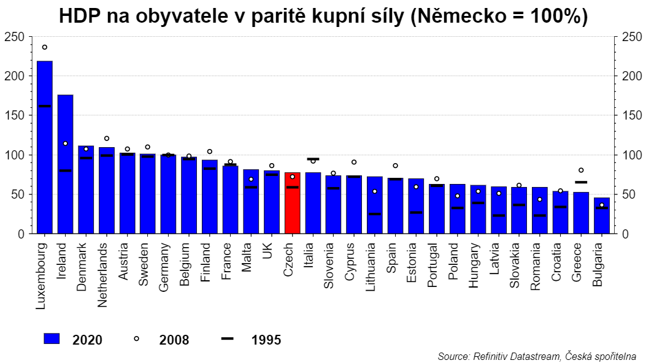

Slide 14
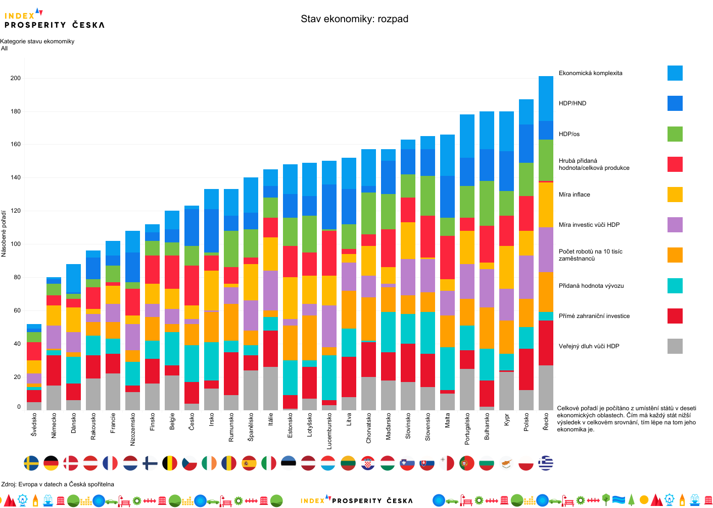

Slide 15
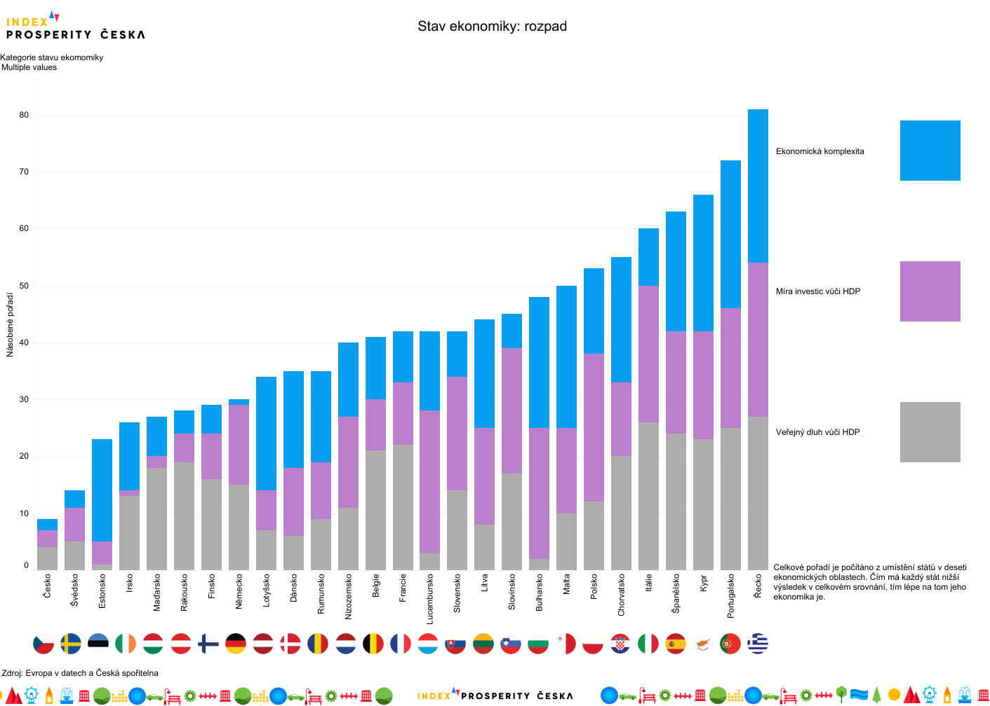

Slide 16
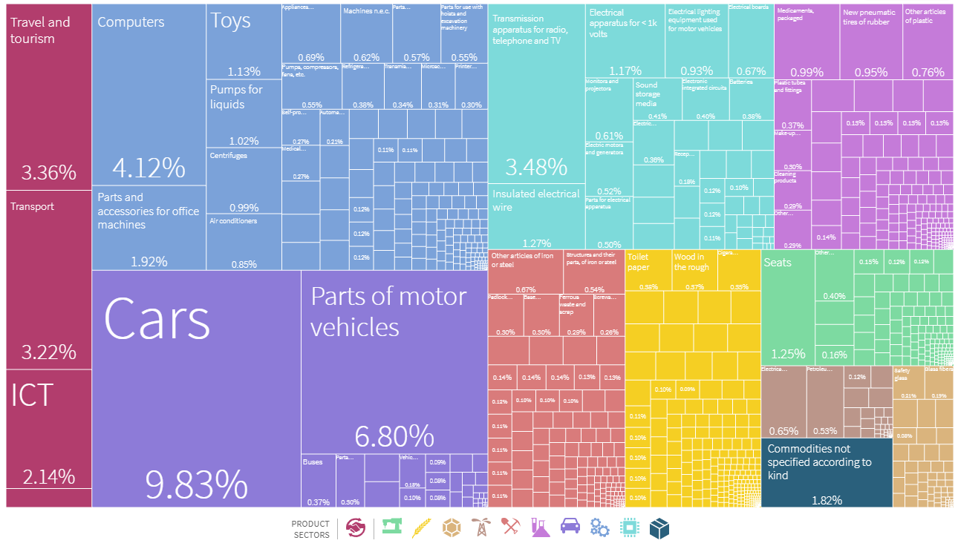
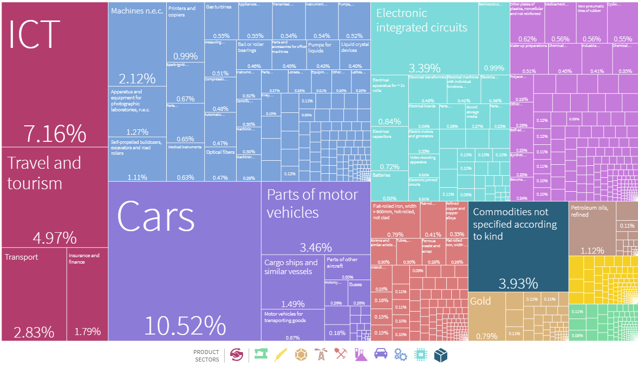
ČR Japonsko

Slide 17
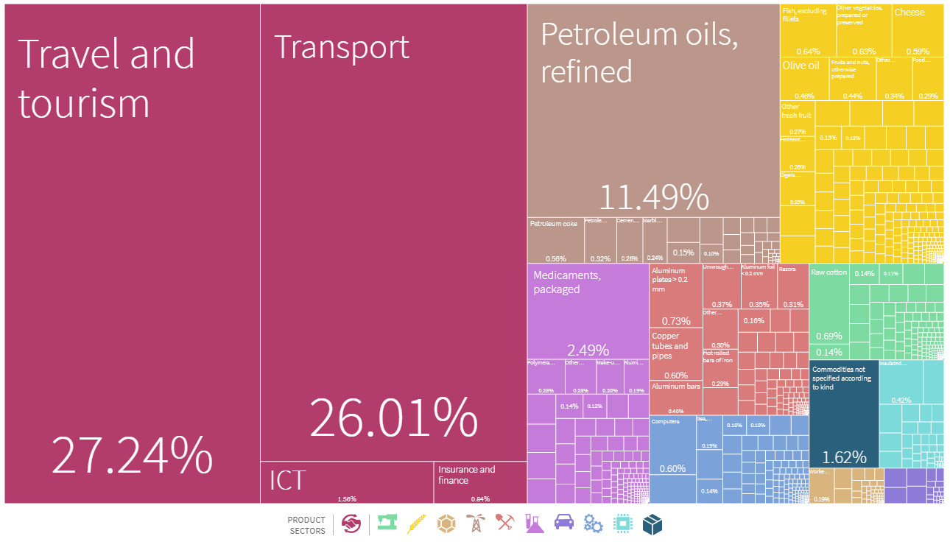
ČR Řecko

Slide 18
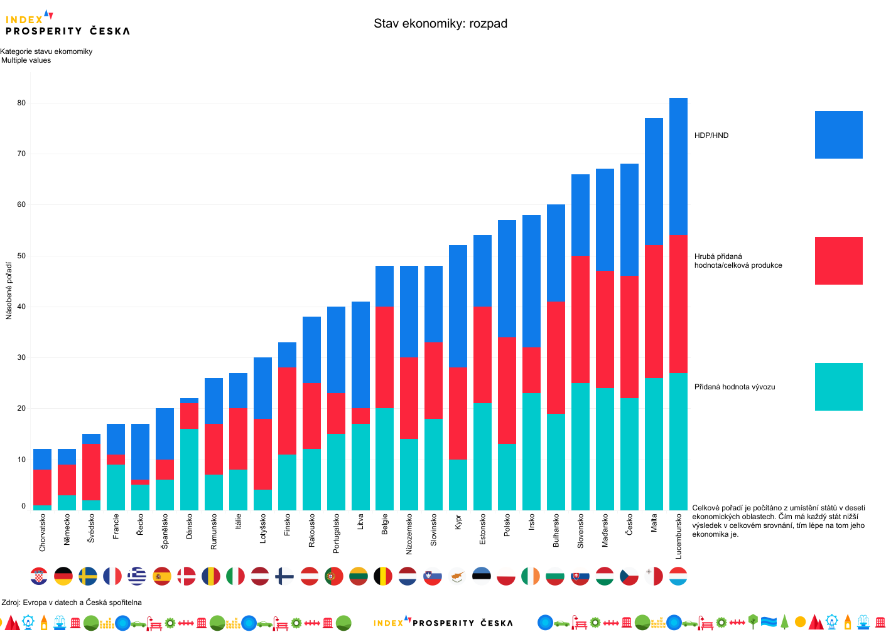

Slide 19
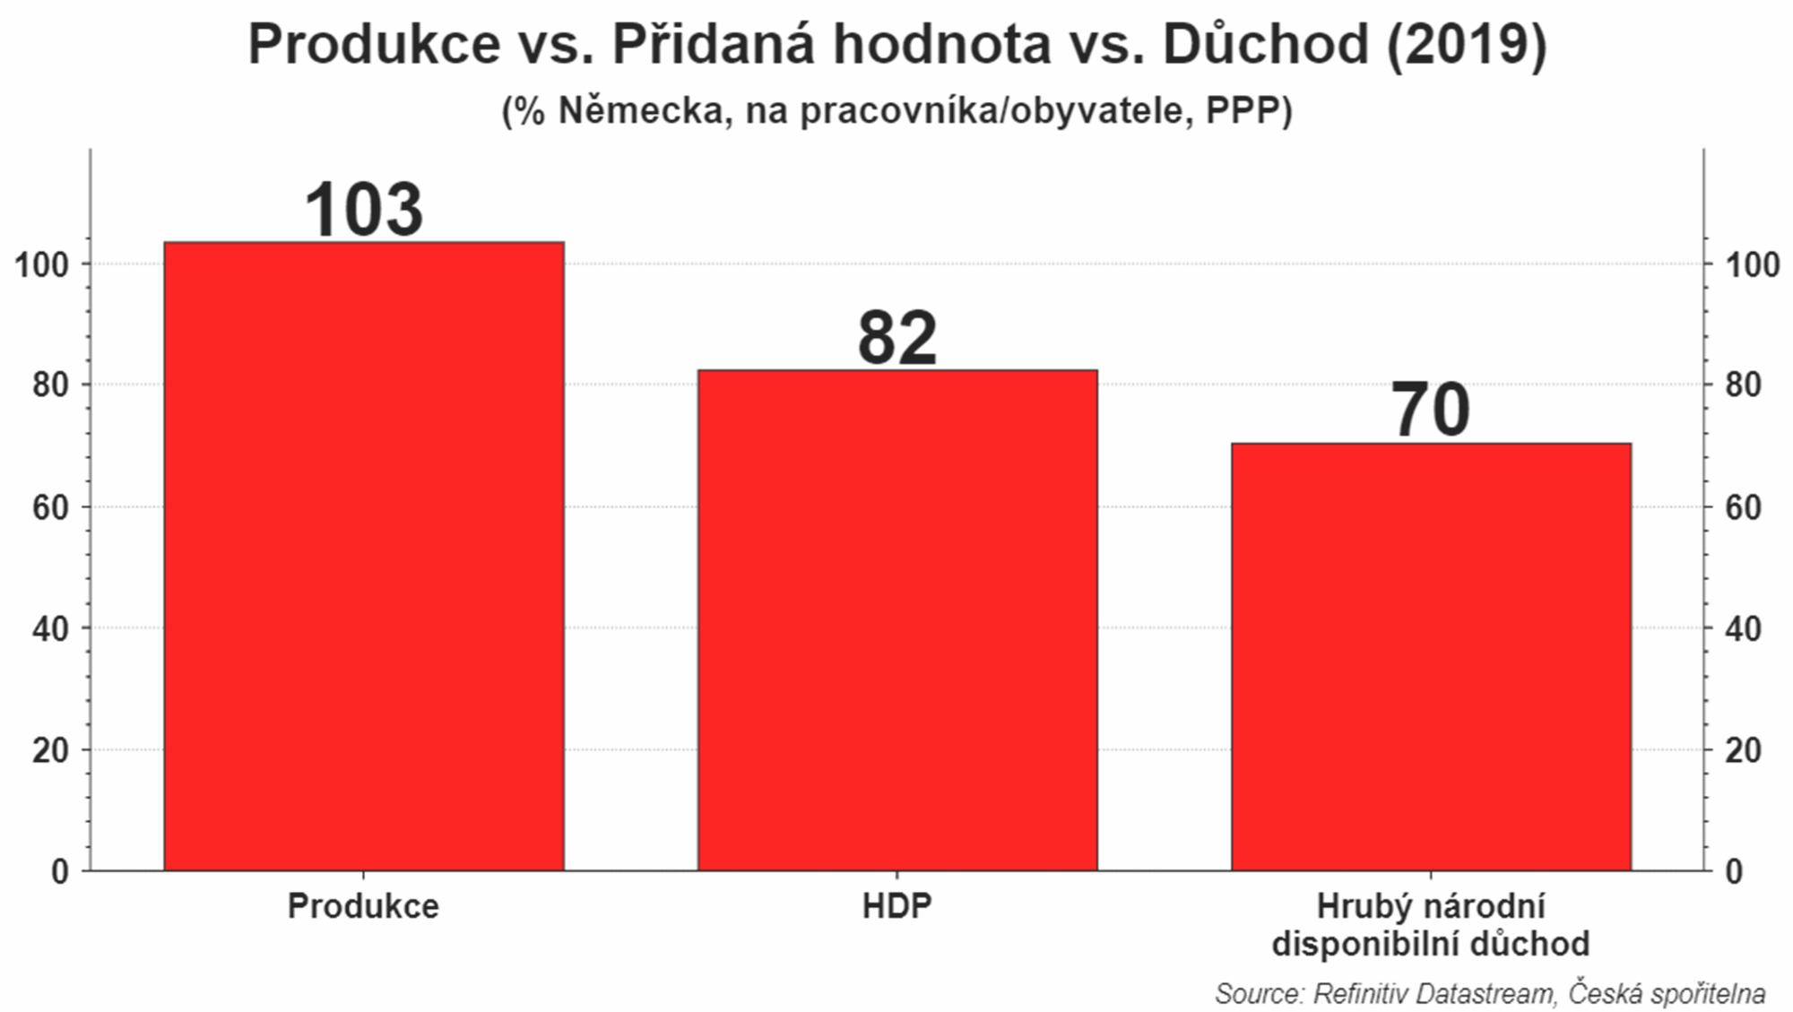

Slide 20
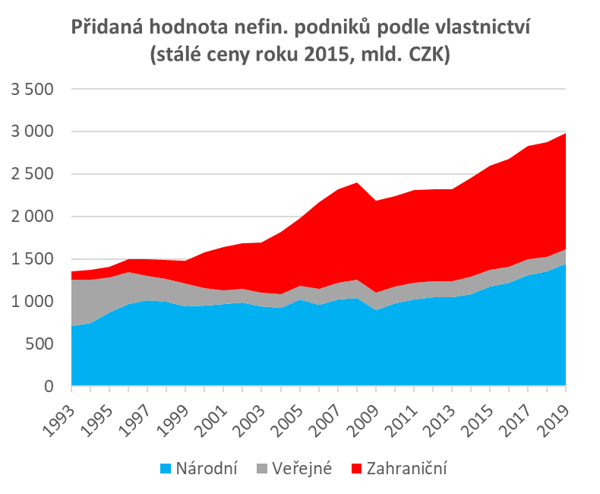
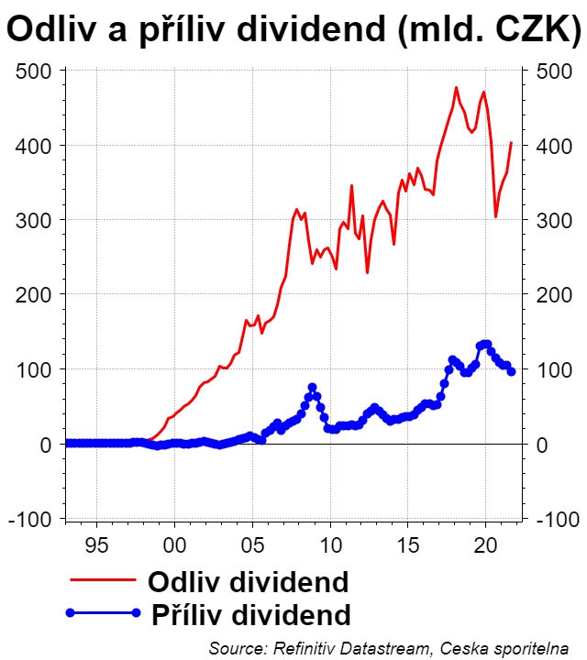

Slide 21
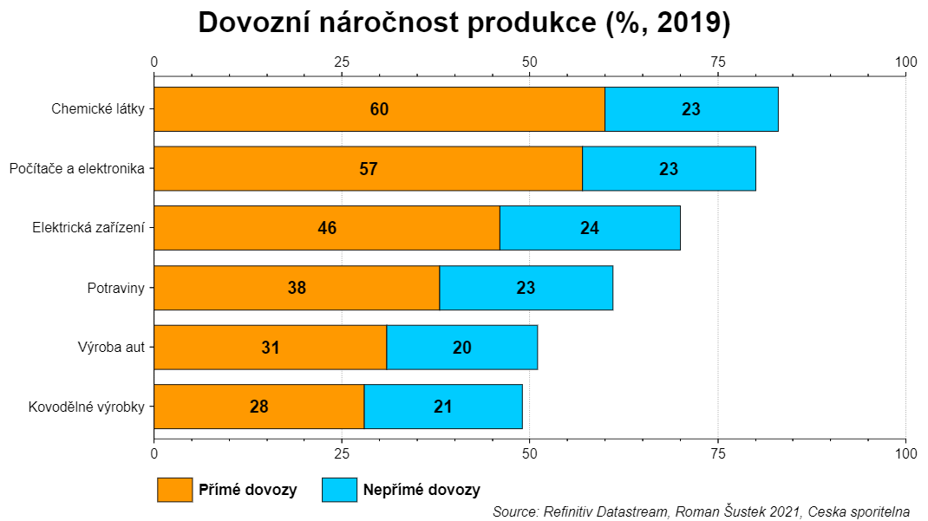

Slide 22
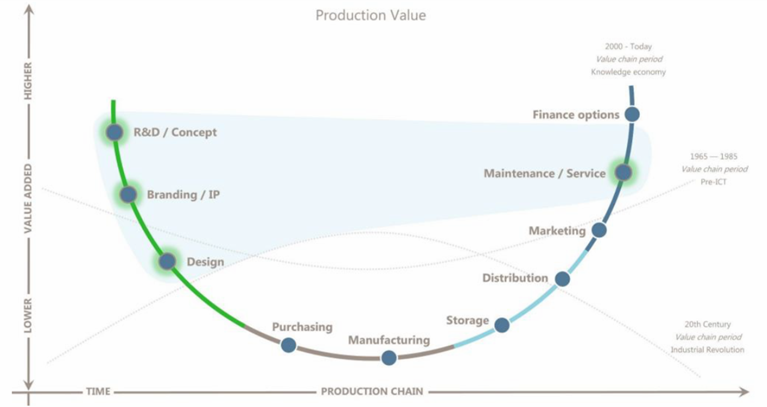
Notes:
Dolní Dobrouč, Vladimír Velebný
Contipro, Kyselina Hyaluronová, polymer
Patří mezi 3-4 největší výrobce kyseliny Hyaluronové, v Evropě nemají konkurenci
Výzkumný tým 106 ze 250 zaměstnanců
Dodává světovým farmaceutickým firmám, hojivé procesy, nosič léků přes kůži

Slide 23
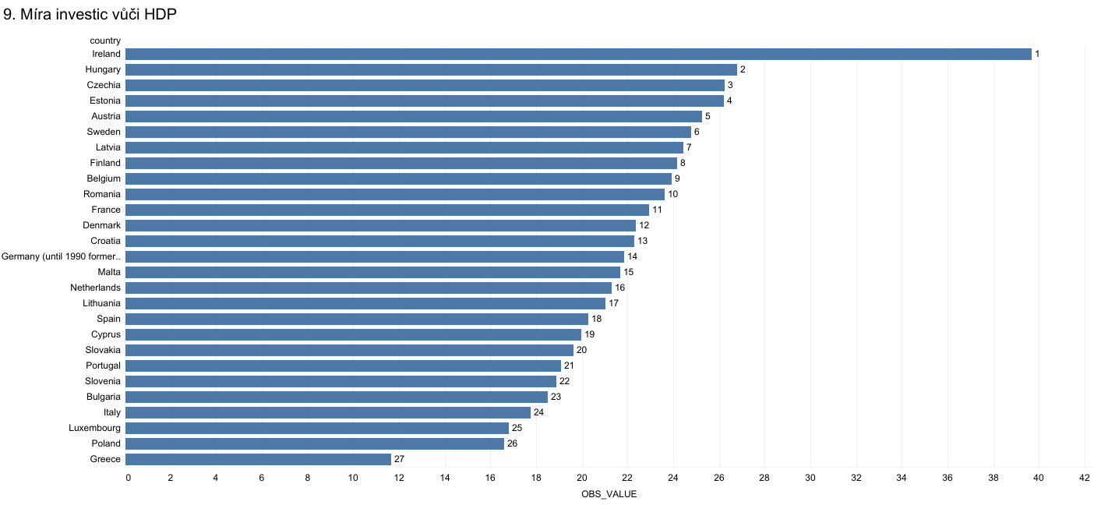
2.

Slide 24
13.
27.
20.
10.
22.
3.

Slide 25
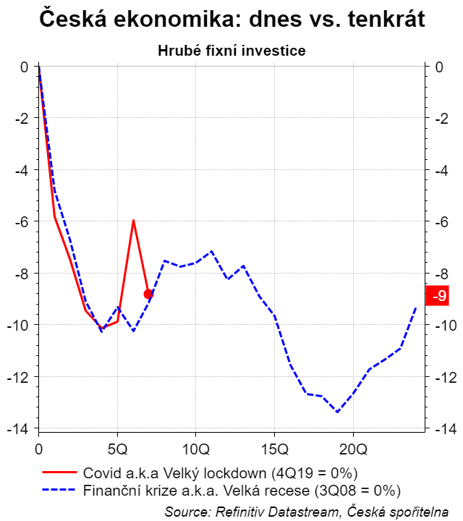
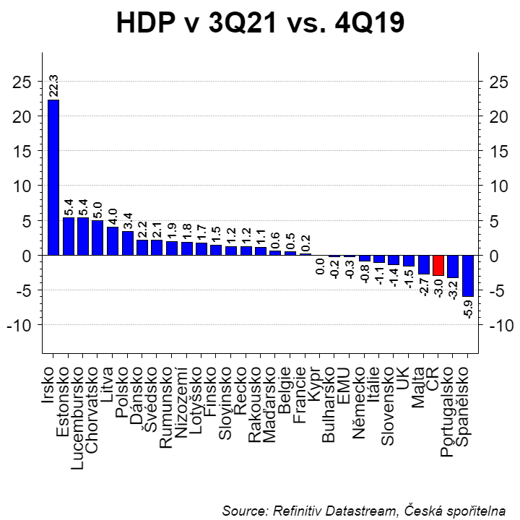

Slide 26
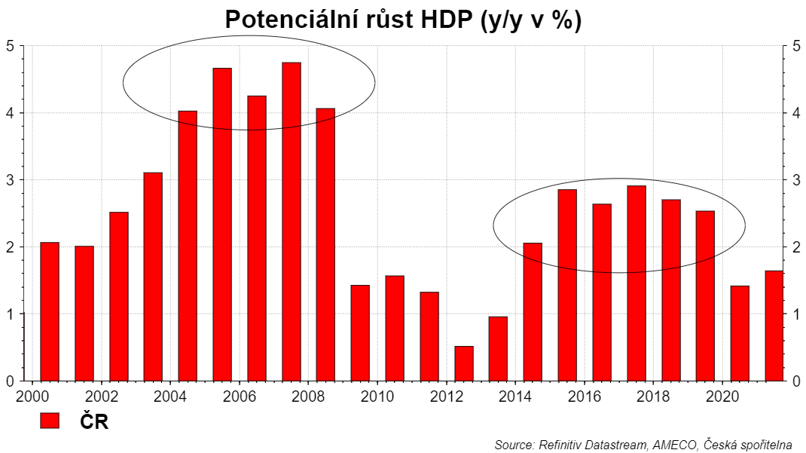

Slide 27
POHLED ODBORNÍKŮ

Slide 28
DISKUSE

Slide 31
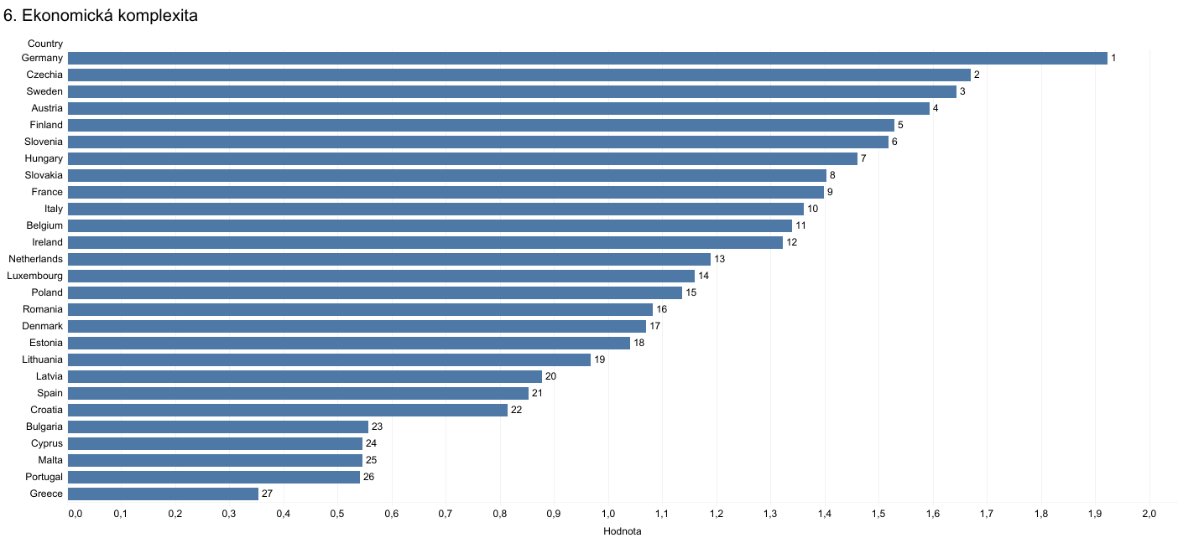

Slide 32
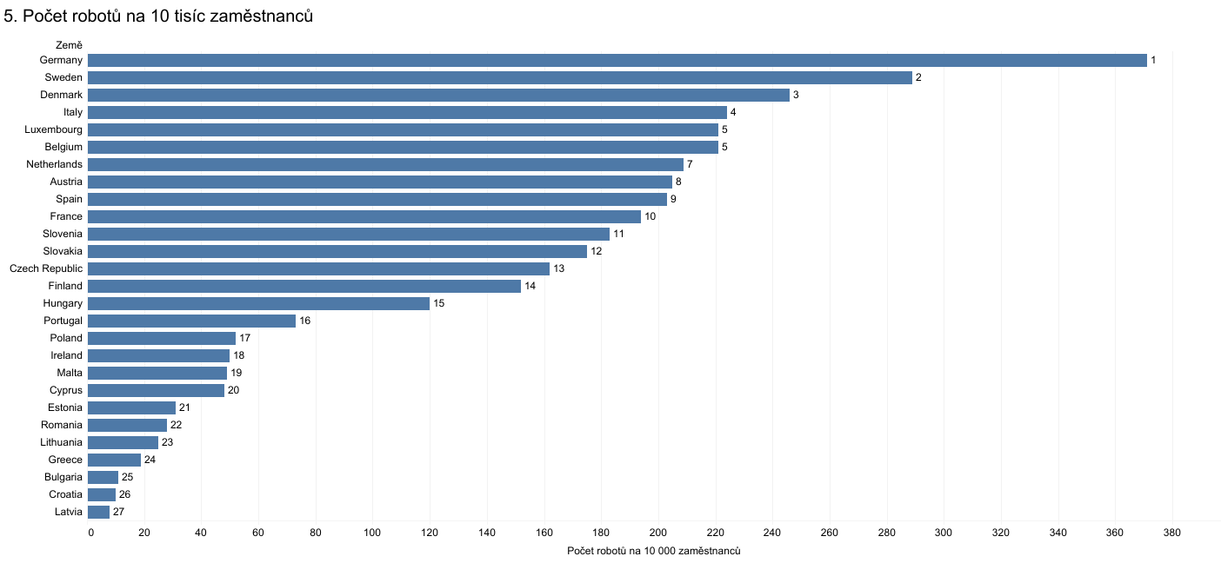

Slide 33
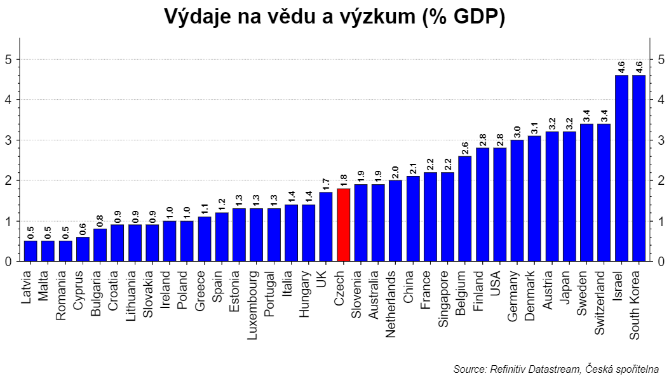

Slide 34
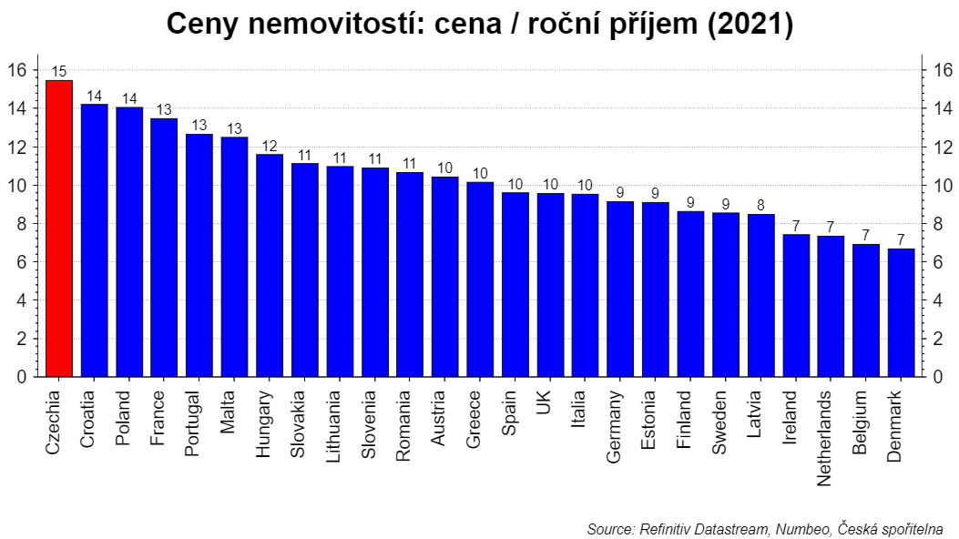

Slide 35
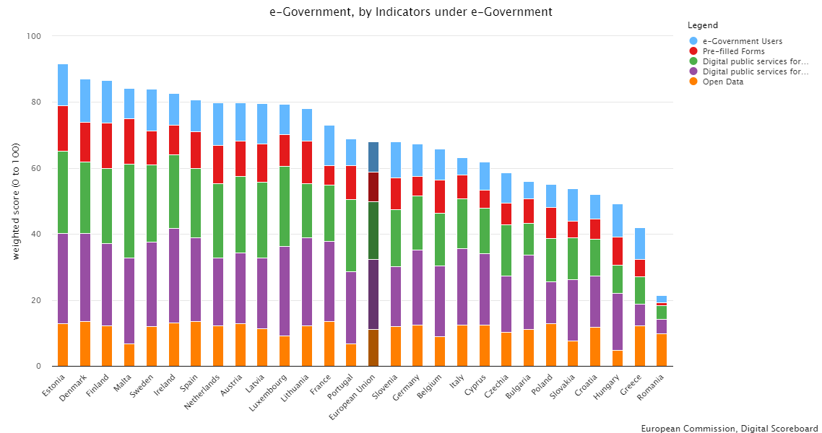

Slide 36
